Slide 1

KUBERNETES BASIC SETUP & LEARNING GUIDE
Kholifatin Khoriyah
E41230118
A

Slide 2
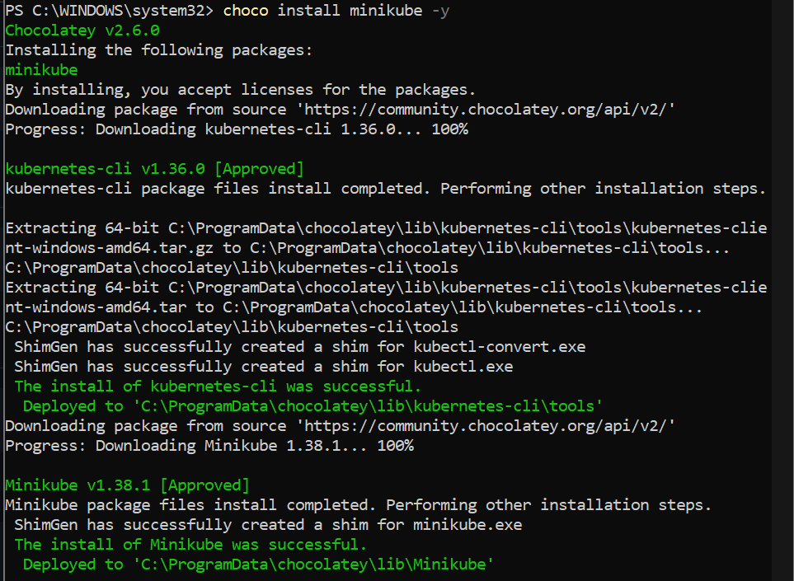
INSTALLASI KUBERNETES

Slide 3
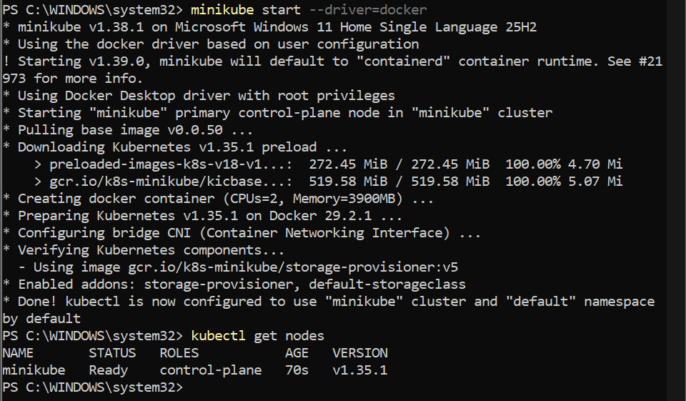
JALANKAN MINIKUBE DAN CEK NODE

Slide 4
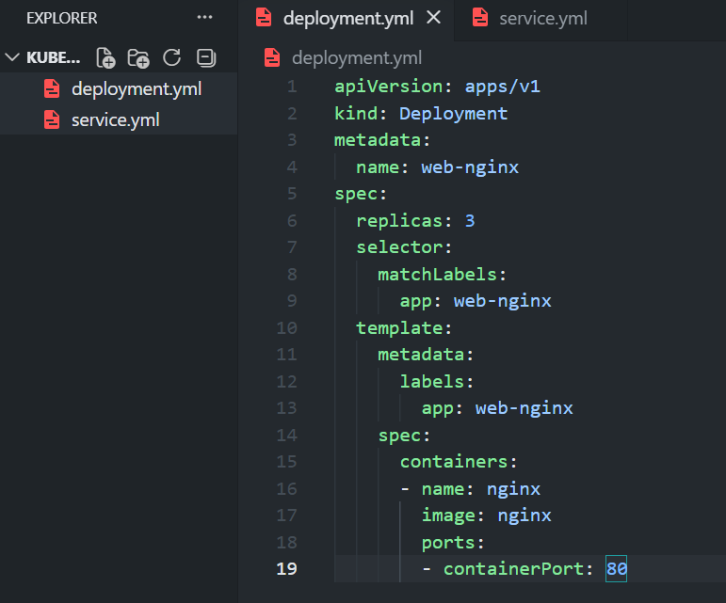
FILE DEPLOYMENT.YML

Slide 5
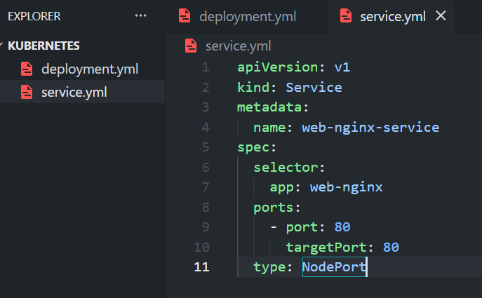
FILE SERVICE.YML

Slide 6
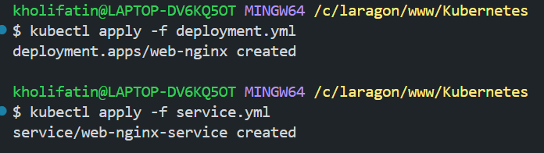
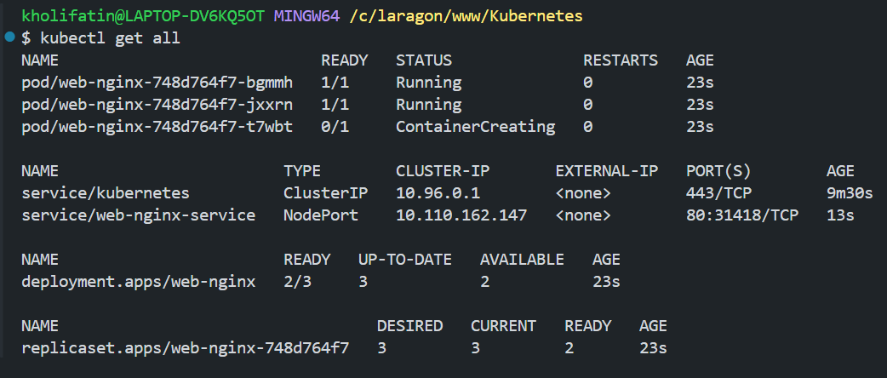
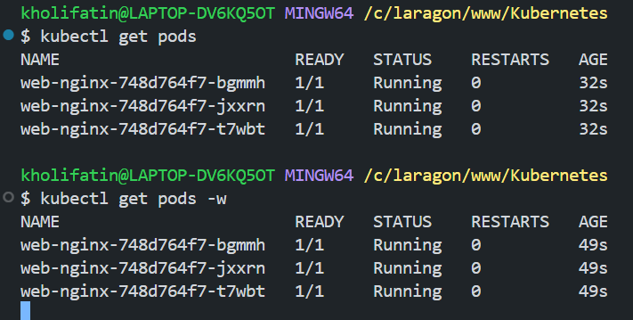
MENJALANKAN YML

Slide 7
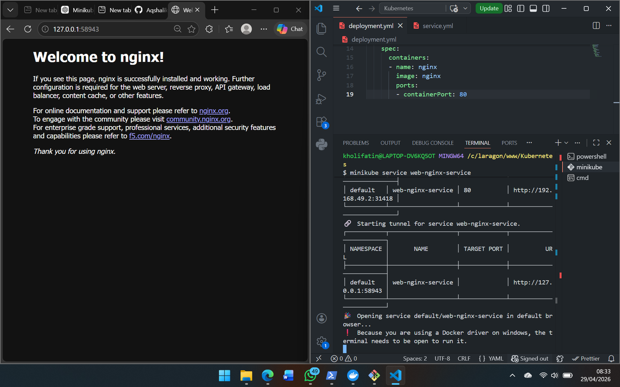
MENJALANKAN APLIKASI

Slide 8
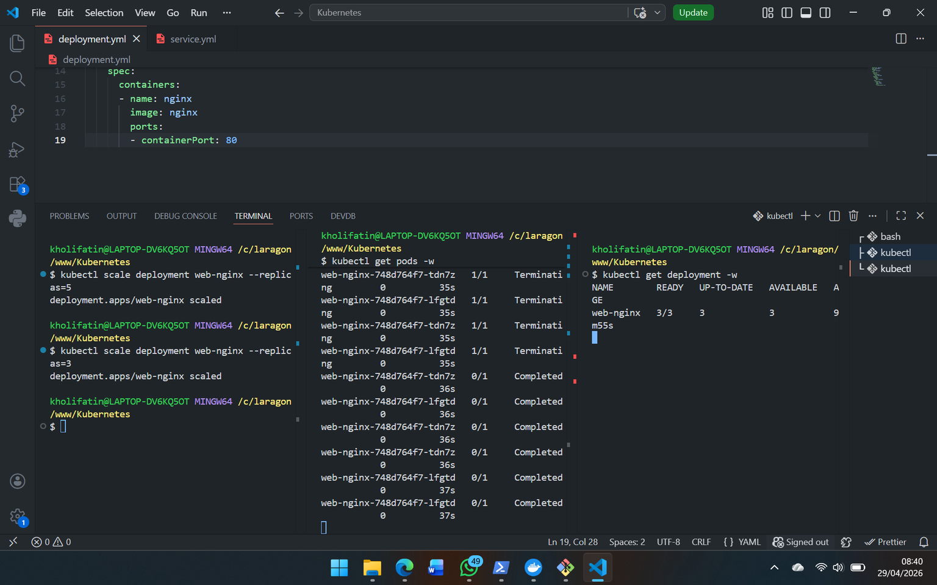
SCALLING POD
TERMINAL 2
TERMINAL 1
TERMINAL 3

Slide 9
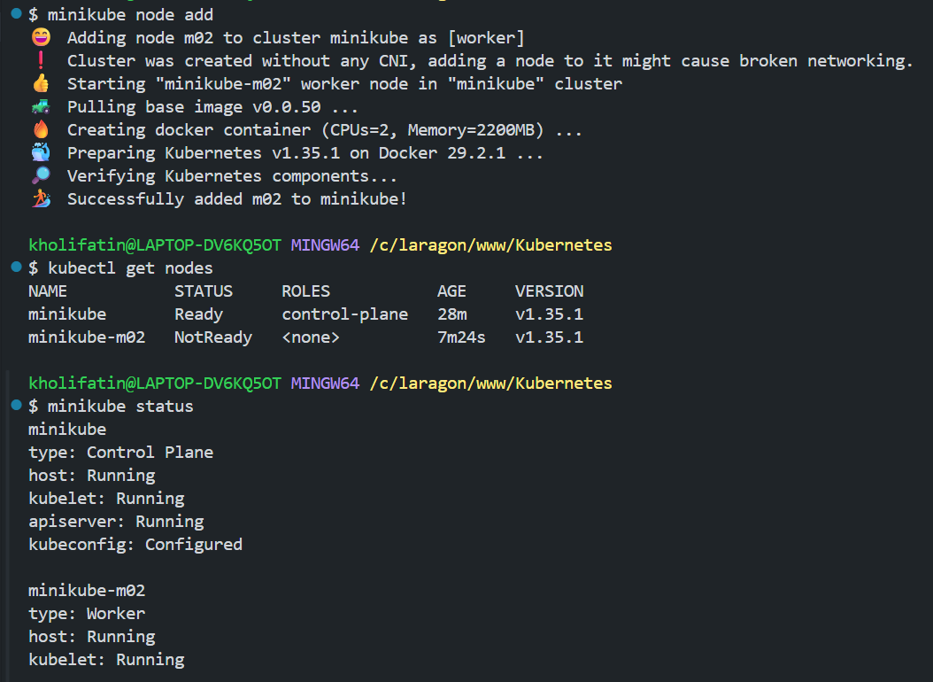
MENAMBAHKAN WORKER NODE

Slide 10
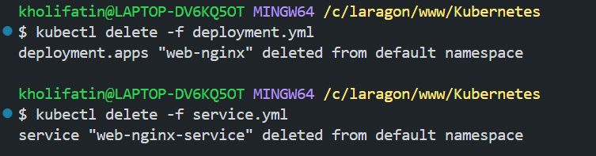
MENGHAPUS PROJECT

Slide 11
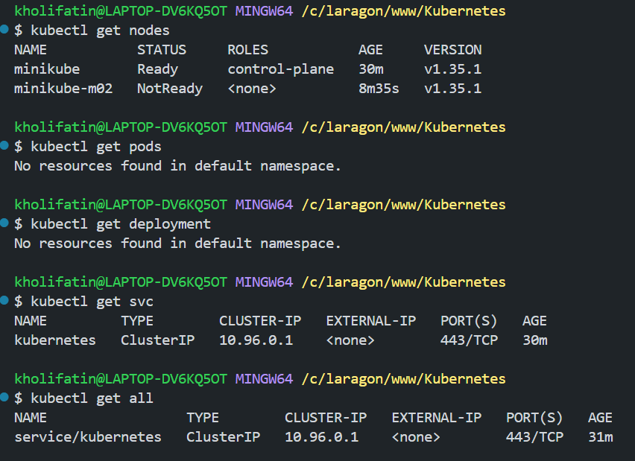
CEK PROJECT

Slide 12
THANK YOU

